Slide 1

海量数据处理的架构与实践
王延炯

Slide 2
企业级数据领域
数据源
数据
发布
数据
可视化
非实时数据整合(批处理)
实时数据整合(流处理)
数据治理(元数据、数据标准、数据质量)

Slide 3
数据治理

Slide 4
企业数据的规模、采集和存储
100+
业务系统
RDBMS
TXT
规模
存储
100,000+
字段
10,000+
数据库表
HDFS
NoSQL
HBase
SQL
存储过程
采集
Map Reduce
脚本
Java

Slide 5
数据治理 从海量数据中获取价值的关键环节
面向大数据的新一代数据平台
数据质量低
难以实时分析
海量数据分析挖掘能力
基于数据流实时分析处理
质量
实时
数据
多元数据集成能力
海量
集成
大数据治理能力
难以处理海量数据
复杂数据集成

Slide 6
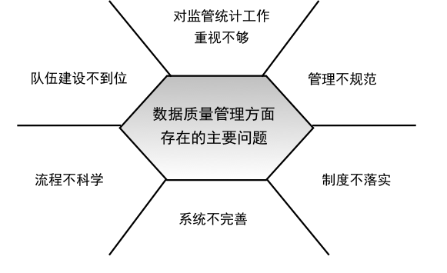
银行业：数据质量提升
近年来，银监会非现场监管信息系统和客户风险统计信息系统不断完善，数据及时性和全面性基本可以保证，但在准确性上存在较大差距。
2009年—2011年，银监会统计部先后组织对7家银行开展统计现场检查，累计发出了345份事实确认书，发现了5000多亿元的数据差错。
2011年，银监会启动银行业数据质量提升工作。

Slide 7
数据治理在技术平台的三个方面
数据标准
元数据
数据质量
建立元数据与数据标准
建立数据管理流程
监控与审计提升数据质量

Slide 8
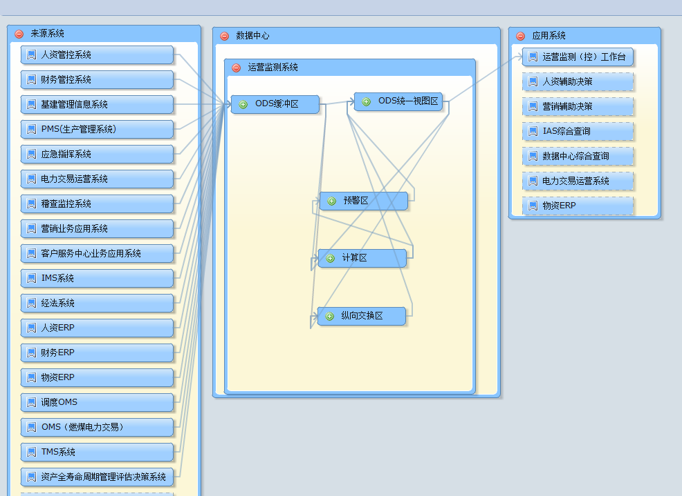
了解数据资产
点：
系统信息、数据库信息、区域信息、文件信息、报表信息、表信息、字段信息、维度信息、指标信息、
线：
系统间关系信息、数据库间关系、 ETL加工关系（表间关系、字段间关系）、基础指标和复杂指标的关系、指标和指标主题的关系
面：
基于数据关系的系统组织信息

Slide 9
数据治理平台
应用
接口
数据管控流程管理
权限集成
元数据应用
数据质量应用
数据标准应用
辅助业务应用
数据质量监控
标准执行监控
数据访问
辅助开发运维
数据质量改进
辅助标准执行
功能
元数据管理
数据质量管理
数据标准管理
分析服务
元数据基础管理
标准体系浏览
检核指标管理
质量问题管理
元数据分析服务
标准综合查询
检核执行调度
知识库管理
二次开发
元数据采集
数据标准管理
数据探查
元模型管理
数据标准采集
系统管理
角色管理
权限管理
参数管理
密码管理
用户管理
日志管理
配置管理
在线用户
9

Slide 10
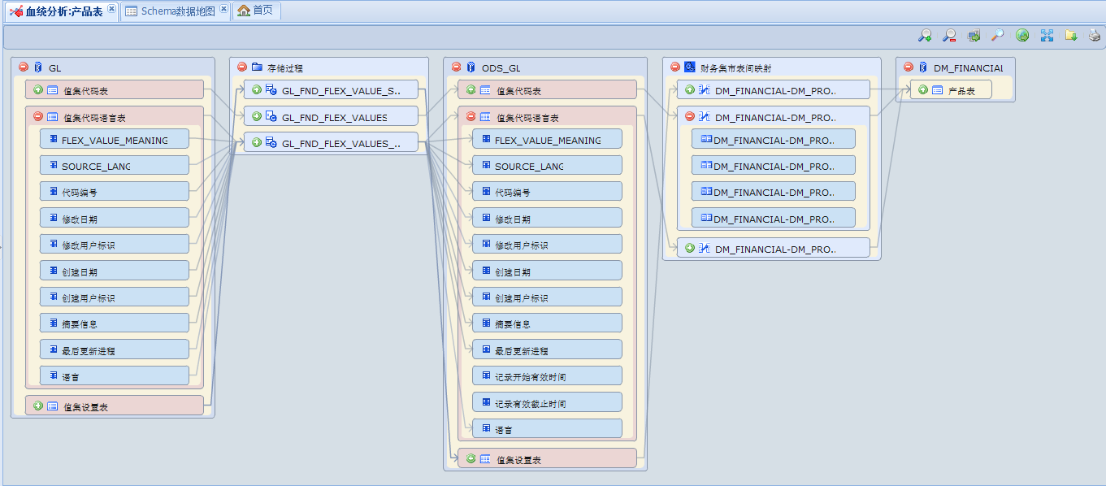
数据血缘与影响面分析

Slide 11
数据质量问题分析
电网供电水平
指标
业务影响维度分析
资产效能指标
供电效能指标
重大风险作业数指标
资产效能指标
资产效能指标
资产效能指标
数据加工维度分析
数据质量监控
基建管理信息系统的推送指标表
ID_IDX_BUILD_INCE
ID_ONEIDX_BUILD
及时性\准确性\完整性检核
ETL过程质量监控

Slide 12
流数据处理

Slide 13
实时流数据处理面临的问题
引擎管理
处理过程数据不落地，进程异常将导致的内存数据丢失
内存数据的状态控制、读写
代码热更新、业务配置热更新
集群伸缩
规则实例的跨进程的迁移，事件动态路由
平台监控，集群拓扑管理
规则管理与开发
规则在线注册与自动化热部署
友好高效的规则开发语言

Slide 14
实时流数据平台
分析规则
开发、管理与应用
规则模板开发IDE
事件元
数据
类SQL规则语言
Action
元数据
Web规则模板管理
Web规则实例配置与热部署
实时流数据分析平台
面向数据流
基于内存
冷热数据分离与恢复
内存状态数据迁移
集群规模水平伸缩
事件动态路由
自动化、图形化运维
与虚拟机镜像结合
分析服务快速部署
与规则库结合
规则插件快速部署
集群通知渠道
规则实例快速应用
基于云计算PaaS架构
分布式集群管控框架
系统级
物理主机/虚拟机
管理
进程级
服务实例
管理
集群配置
分析规则
热更新/热部署

Slide 15
实时流数据与PaaS平台的融合
业务
参数
热更新
配置
热更新
数据路由
负载均衡
拓扑
自动化
管理
实时流数据
PaaS平台
规则模板热部署
介质
版本库
引擎
监控
运行期监控
计量
实例
迁移
水平
伸缩
上层服务适配
PaaS框架
PaaS平台本质上是服务的运行期容器框架
PaaS平台
支撑自动化智能化运维和运营

Slide 16
实时流数据平台架构
PaaS化运行环境
管理控制环境
结果执行层
分析规则开发(离线开发)
Action
Action
Action
Action
规则开发IDE
(Eclipse Based)
接入层
Output Cluster 1…n
应用门户(功能松耦合)
分析引擎
平台
规则库
管理门户
(规则模板生命周期管理)
分析引擎
OSGi Based
…
分析引擎
OSGi Based
运维门户
(引擎监控、全局配置、自动化部署)
接入层
Input Cluster 1…n
业务门户
(规则实例业务参数配置)
采集层
Agent
Agent
Agent
Agent
外部系统
系统A
系统B
系统C
系统D

Slide 17
实时流数据平台——高可用
流数据输入
接入层
数据分发
关键点
业务不中断
事件去重完成对重复事件的过滤
可靠性取决于集群内实例个数
每个实例内部规则各不相同（非对等集群）
处理层
集群A(n≥3)
实例A
1
实例A
2
异常
实例A
3
实例A
4
新增
Context
Context
Context
接出层
结果去重
结果输出

Slide 18
实时流数据平台——动态迁移
JVM1
规则实例m
规则实例n
规则实例x
事件*
状态*
事件*
状态*
事件*
状态*
JVM
容量
预估
模型
分析引擎
事件大小
事件量
分布式
集群管理框架
NoSQL
(MongoDB)
规则数
内存
JVM1
JVM2
规则实例m
规则实例x
规则实例x
事件*
状态*
事件*
状态*
事件*
状态*
运行期实时监控

Slide 19
实时流数据平台——冷热数据分离
SELECT
P1. *
FROM
P1
WHERE
P1.id = P2.id
WITHIN
10Min
P2. *
P2
P1
id
time1
header1
body1
…
P2
id
time2
header2
body2
…
接入层
处理层
JVM
接出层
P1
P2
P’
P1.id
P2.id
P = P1 + P2
NoSQL
P1
id
time1
header1
body1
…
P2
id
time2
header2
body2
…

Slide 20
案例： 某电信运营商GPRS在线计费信令稽核
In
Out
In
Out
In
Out
In
Out
TLS / IPsec Disabled
交换机
交换机 2
交换机 M
交换机 N
Mirror
Mirror
Mirror
Mirror
采集代理
采集代理
采集代理
数据收集
信令分析(实时流数据)
文件存储
NoSQL对象存储
mongoDB
关系型数据
UI (Web Console /数据可视化)

Slide 21

Thanks!

